Slide 1
Tischkreissägen und Zugsägen auf der Baustelle
Sicherheitskurzgespräche (SKG 019)

Slide 2
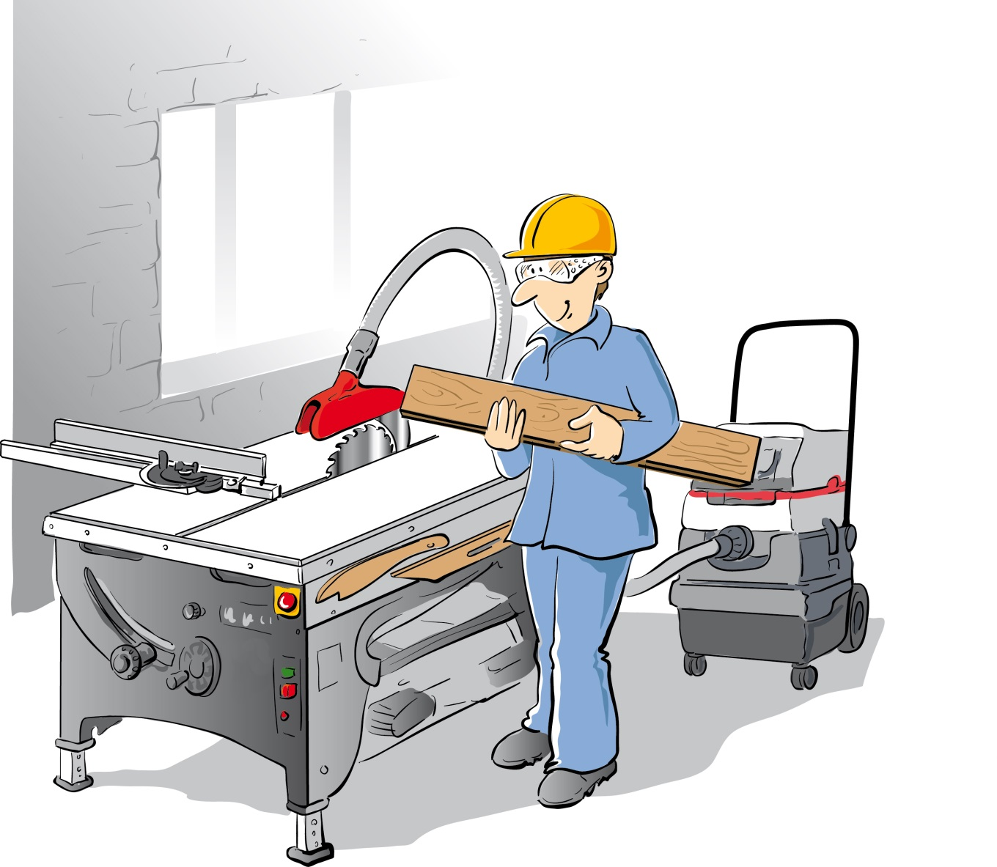
Vor Arbeitsbeginn
Lektion 1
Beschäftigungsbeschränkungen beachten
Persönliche Schutzausrüstungen benutzen
Absaugung und Queranschlag auf Funktionsfähigkeit prüfen

Slide 3
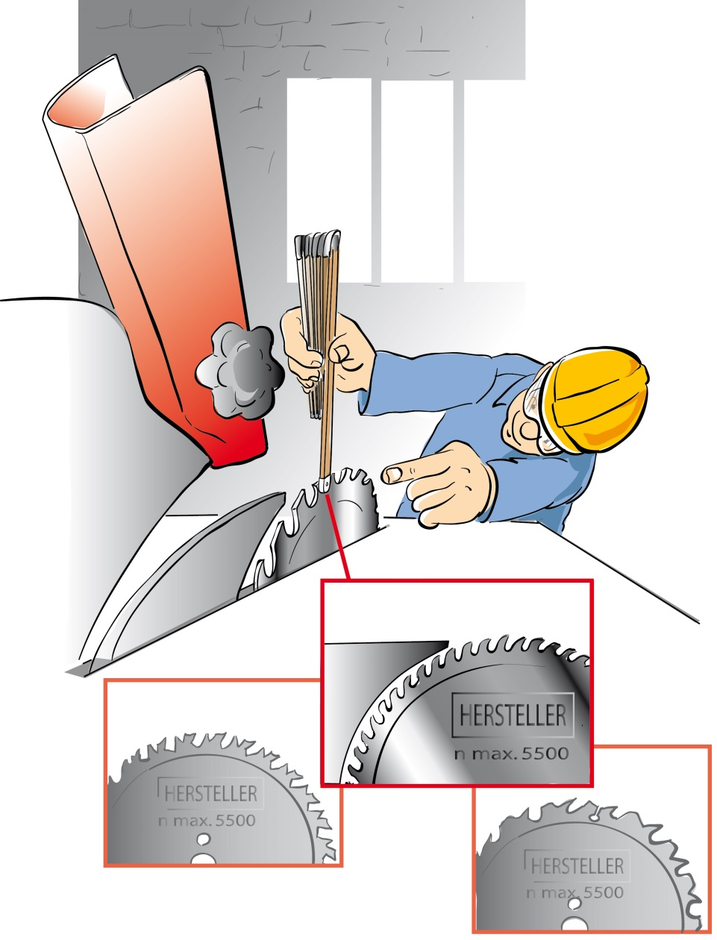
Rüsten der Maschine
Lektion 2
Maschine vom Netz trennen (Netzstecker ziehen!)
Richtiges Sägeblatt passend zum zu schneidenden Material auswählen
Einwandfreies Sägeblatt verwenden
Beschriftung „Hersteller“ und maximale Umdrehungszahl muss erkennbar sein
minimale Drehzahl darf nicht unterschritten werden
scharf
nicht schadhaft
Prüfen, dass Spaltkeil zu Sägeblatt passt und richtig eingestellt ist

Slide 4
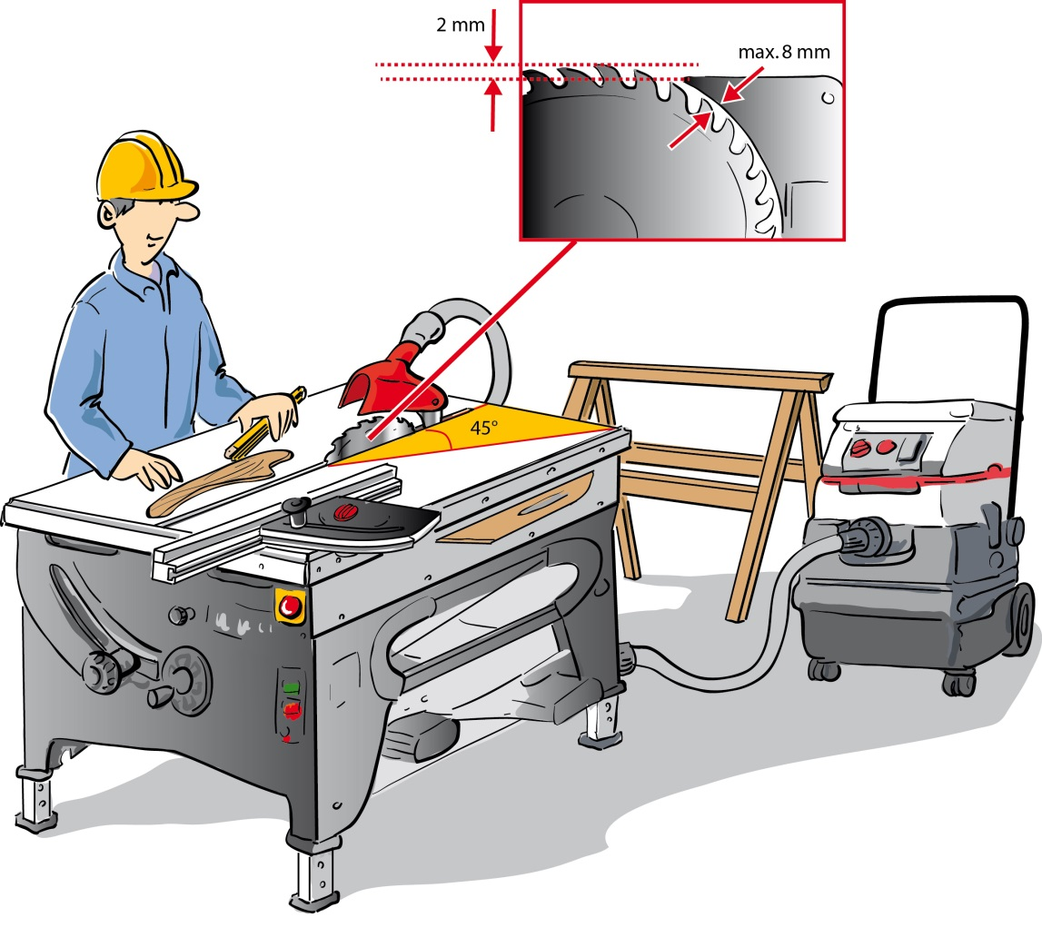
Vorbereitung der Arbeiten
Lektion 3
Einstellen der Tischkreissäge
Einstellen des erforderlichen Parallel- anschlags (45°- Regel)
Einstellen des Sägeblattes (Höhe) in Abhängigkeit der Materialstärke (i.d.R. Höhe Zahngrund)
Einstellen des Spaltkeils
Anschließen des mobilen Absauggeräts
Erforderliche Hilfsmittel wie Schiebestock, Nachschiebeholz bereitlegen
Abkippen von Werkstücken verhindern (z. B. Tischverlängerung)

Slide 5
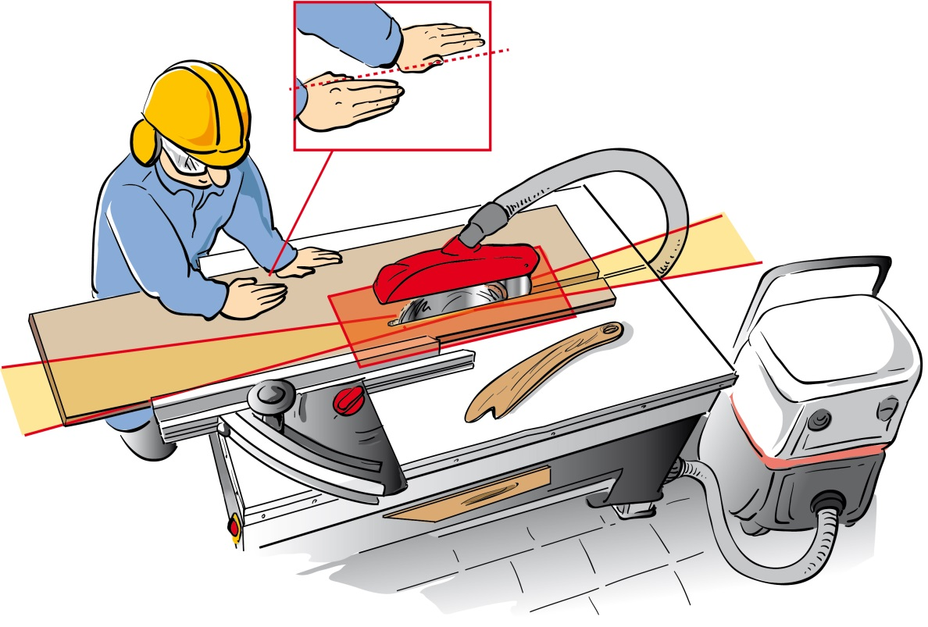
Lektion 4
Zuschneiden an der Tischkreissäge
Betriebsanleitung beachten
Sicherstellen, dass sich im Risikobereich keine Person aufhält
Arbeiten seitlich der Maschine ausführen
Auf Handhaltung achten (Daumen eng anliegend)
Keinen seitlichen Druck auf das Sägeblatt ausüben
Druck immer gegen den Parallelanschlag
Niemals bei laufender Kreissäge Holz-abschnitte von Hand entfernen
Beim Einklemmen von Werkstücken Tischkreissäge abschalten (= stillsetzen)

Slide 6
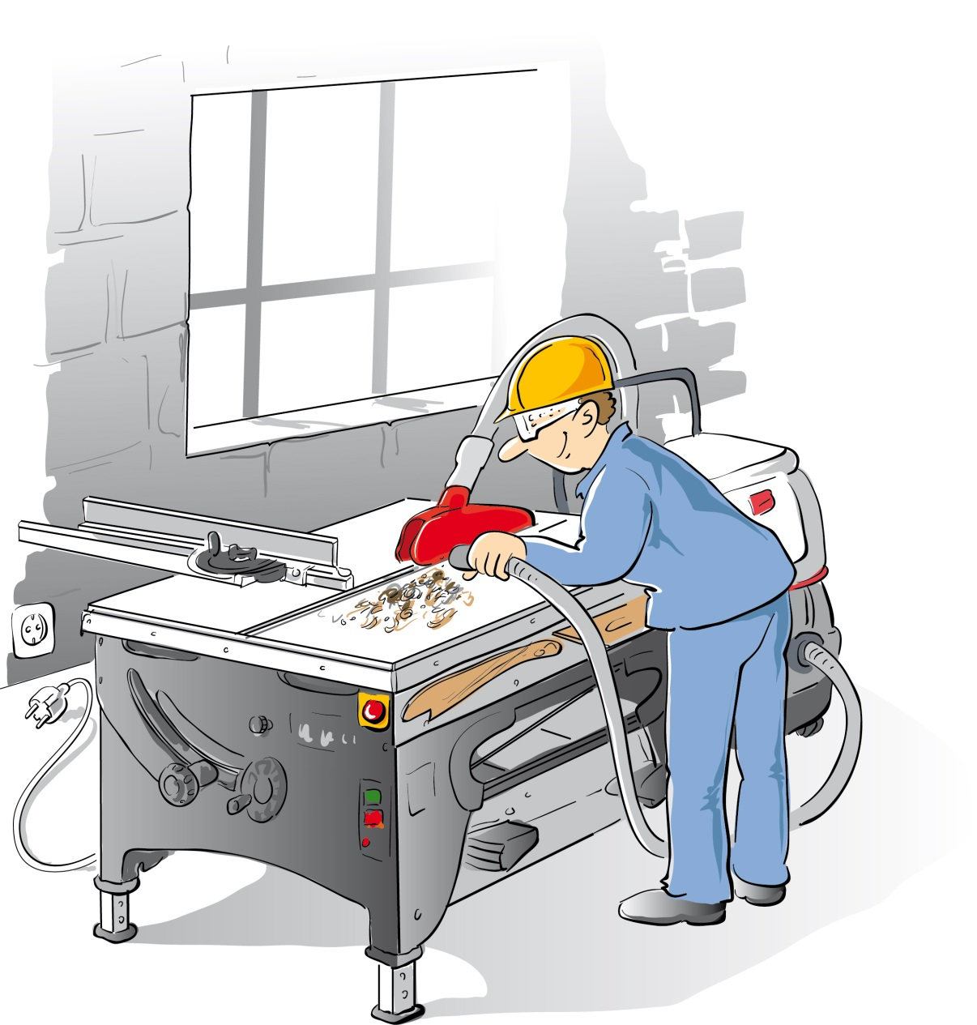
Lektion 5
Abschluss der Arbeiten
Netzstecker ziehen
Maschine sauber verlassen: Absaugen besser als Abkehren
Maschine in Ursprungszustand versetzen (sicherer Zustand)

Slide 7
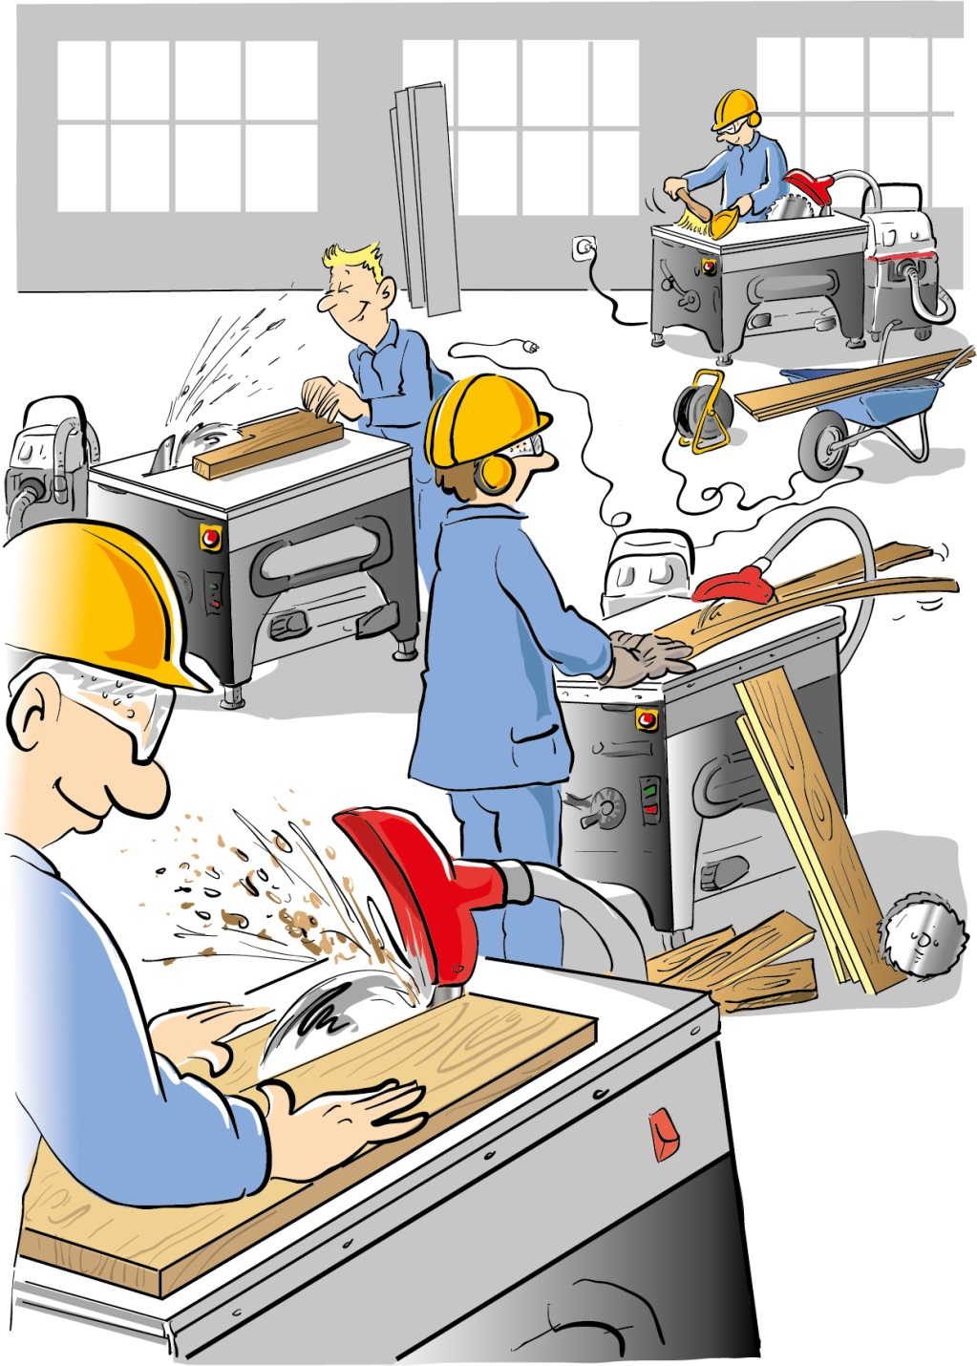
Finde die vierzehn Fehler

Slide 8
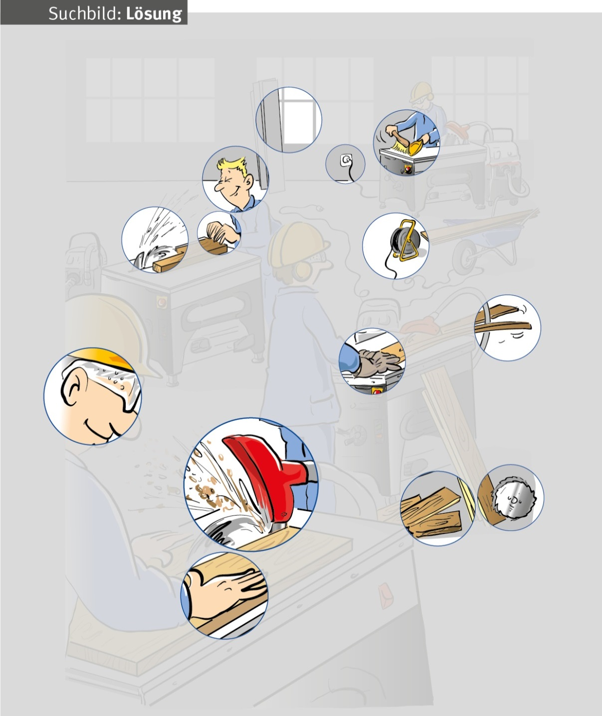
Fehlerübersicht

Slide 9
Fehler 1
Material sicher abstellen.

Slide 10
Fehler 2
Beim Arbeiten an Kreissägemaschinen mit Gehörschutz arbeiten. Das Tragen einer Schutzbrille wird empfohlen.

Slide 11
Fehler 3
Beim Trennen von Hölzern nie ohne Spanhaube arbeiten.

Slide 12
Fehler 4
Auf richtige Handhaltung achten und sich nicht im Risikobereich der Kreis-säge aufhalten.

Slide 13
Fehler 5
Bei Wartungsarbeiten Netzstecker ziehen.

Slide 14
Fehler 6
Holzbearbeitungsmaschinen absaugen; keine Handfeger und Druckblasdüsen zum Reinigen verwenden.

Slide 15
Fehler 7
Stolpergefahr durch Elektrokabel.

Slide 16
Fehler 8
Nicht mit Handschuhen an Kreissägen arbeiten.

Slide 17
Fehler 9
Kippen des Werkstückes verhindern.

Slide 18
Fehler 10
Beim Arbeiten an Kreissägemaschinen
mit Gehörschutz arbeiten.

Slide 19
Fehler 11
Nur bei geschlossener Spanhaube arbeiten.

Slide 20
Fehler 12
Kein Material an oder auf der Maschine lagern.

Slide 21
Fehler 13
Sägeblatt nie auf dem Boden ablegen oder auf Metallteilen (es besteht die Gefahr der Beschädigung der spröden Hartmetallzähne).

Slide 22
Fehler 14
Handhaltung: enganliegende Daumen.

Slide 23
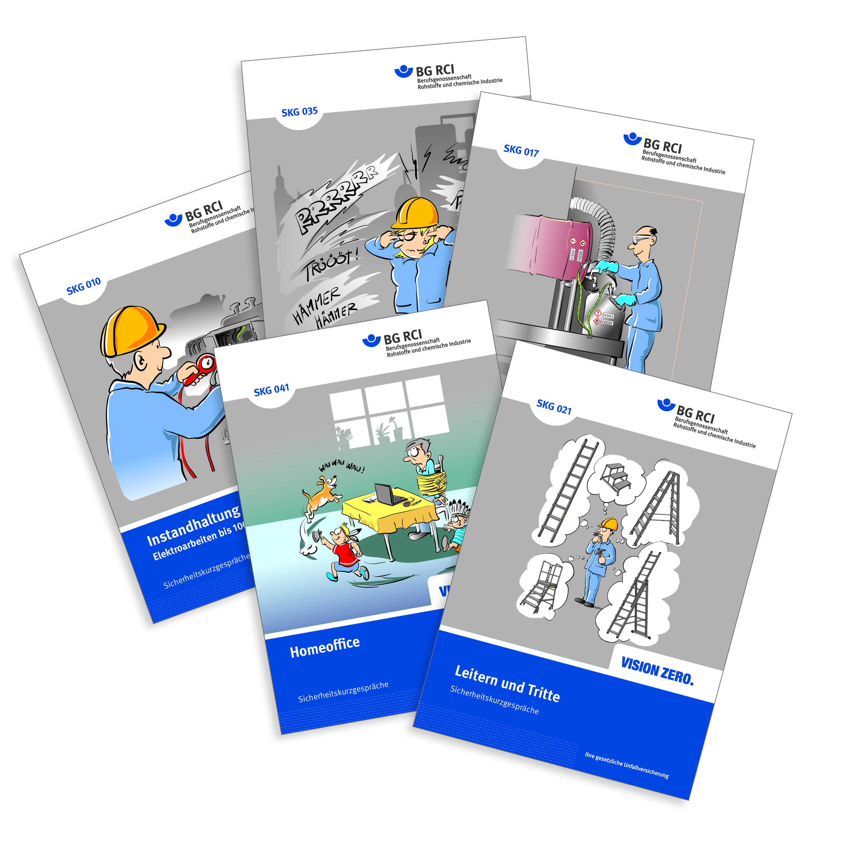
Weitere Sicherheitskurzgespräche
Die Reihe der Sicherheitskurzgespräche wird ständig um neue Themen ergänzt.
In den Druckfassungen finden Sie zu den einzelnen Lektionen weitere ausführliche Hinweise und Erläuterungen für Unterweisende.
Einen Überblick über die derzeit verfügbaren Themen erhalten Sie im Medienshop der BG RCI.
medienshop.bgrci.de

